Slide 1
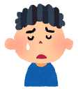
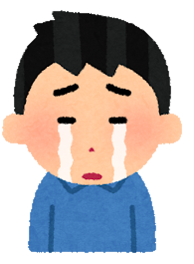
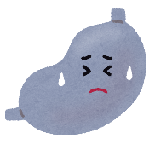
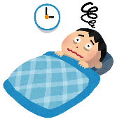
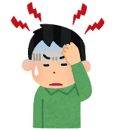
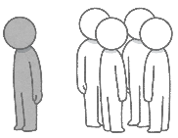
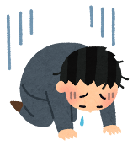
情緒低落或
焦躁不安
易哭
提不起勁
對事物、活動
失去興趣或動力
社交退縮
胃口增加或減少
失眠或渴睡
不能集中精神
R.I.P
感到絕望、無助
反覆想到死亡或自殺
當發現自己出現
上述抑鬱症的警號時，
請運用列於卡背的策略，
向可信任的成人求助。
守護錦囊
©教育局教育心理服務(新界西)組 2024

Slide 2
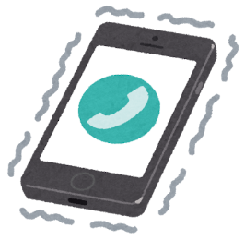
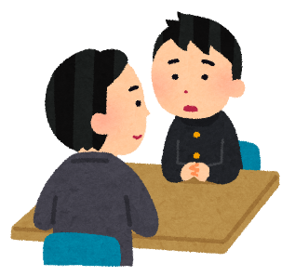
時間：當出現抑鬱症的警號時
人物 (可信任的成人)：
_________________
_________________
_________________
_________________
適合傾訴的途徑：
電話/面對面傾談/電子通訊方法/
_______________________________
開場白：
我有 d 嘢想搵你傾下，你而家方唔方便?
我最近心情唔係咁好，想搵你傾下，你而家方唔方便?
分享你的情況：
我最近覺得______________(感受)，
因為_____________________(原因)。
我近來成日都____________(症狀)。
當有自殺念頭，應立刻求助
網上情緒支援平台「Open 噏」
WhatsApp：91 012 012 (24小時)
情緒通精神健康支援熱線
熱線電話：18111
(24小時)

